Slide 1


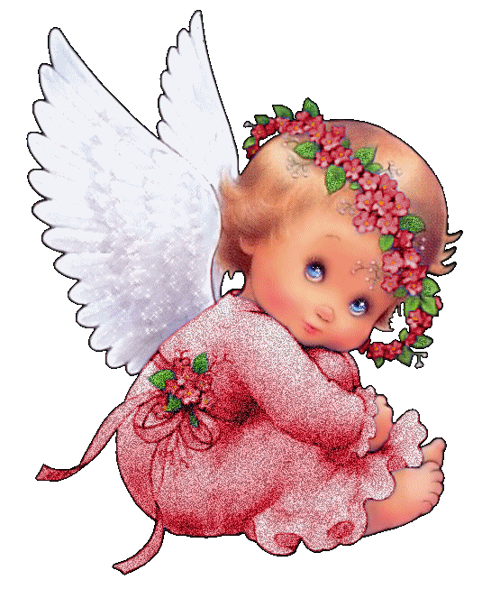

Slide 2


Neste Natal Desejo…

Slide 3
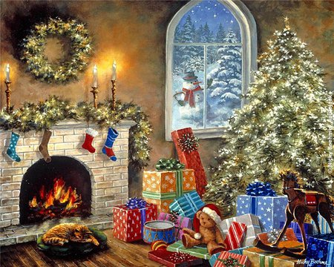
Papai Noel neste Natal eu desejo que a “Paz e a Harmonia” encontre moradia em todos os corações.

Slide 4
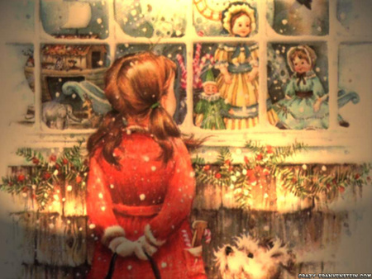
Que a Esperança seja um sentimento constante em cada ser que habita este planeta.

Slide 5
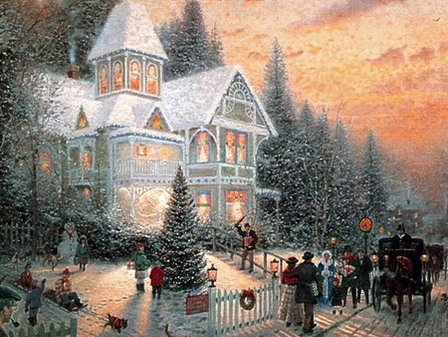
Desejo que o Amor e a Amizade prevaleça acima de todas as coisas materiais.

Slide 6
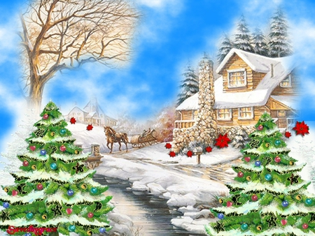
Que as Tristezas ou Mágoas, sejam banidas dos corações,

Slide 7
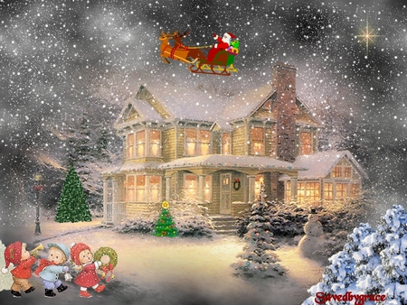
Dando lugar
apenas ao Carinho.

Slide 8
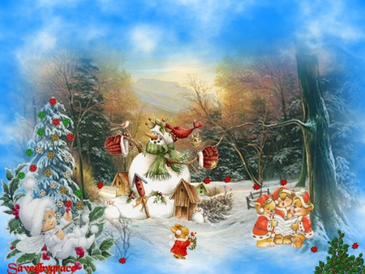
Que a “Dor do Amor”, encontre o remédio em outro Amor.

Slide 9
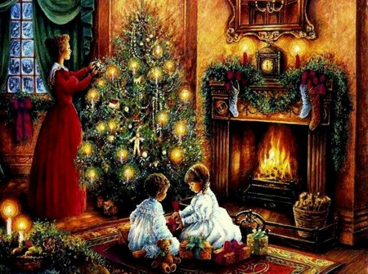
Que a “Dor Física”, seja amenizada e que Deus esteja ao lado de todos,

Slide 10
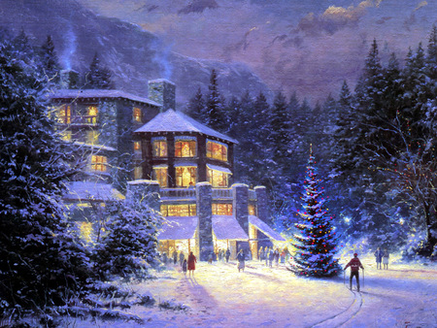
Dando muita força,
fé e resignação.

Slide 11
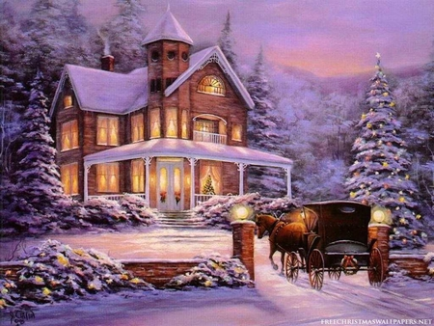
Que a Solidão seja Extinta, e no seu lugar

Slide 12
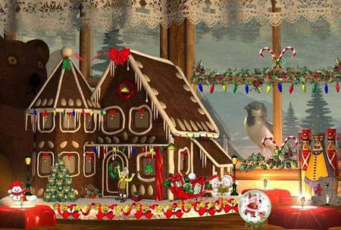
Se instale
a Amizade Verdadeira,
e o Companheirismo.

Slide 13
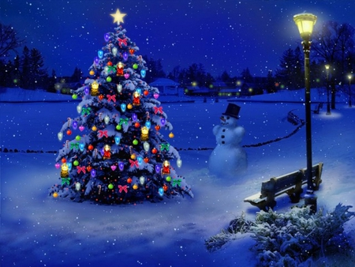
Que as pessoas procurem olhar mais a sua “Volta”, e não tanto para “Si” mesma.

Slide 14
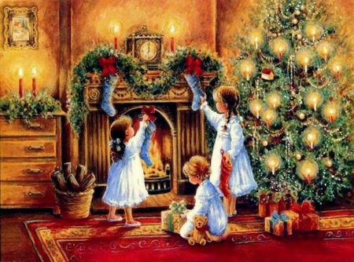
Que a Humildade e o Respeito

Slide 15
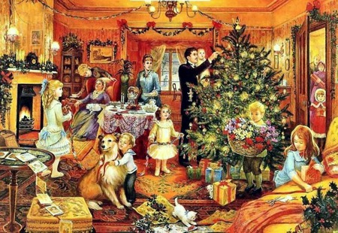
Residam na Alma
e no Coração de todos.

Slide 16
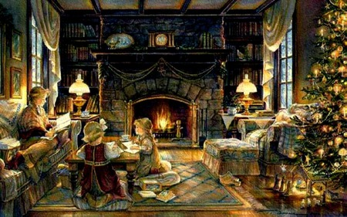
“Que saibamos Amar e Respeitar o Próximo como a nós mesmos”.

Slide 17
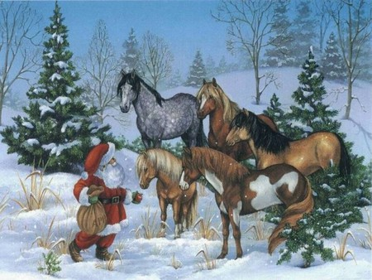
Desejo também que meu pedido se realize não só neste Natal,

Slide 18
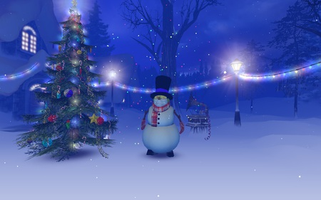
Mas em todos os
dias de nossas vidas!

Slide 19
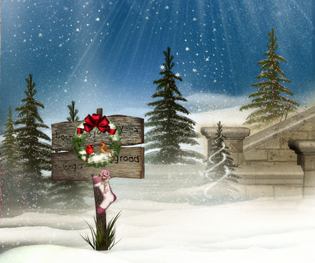
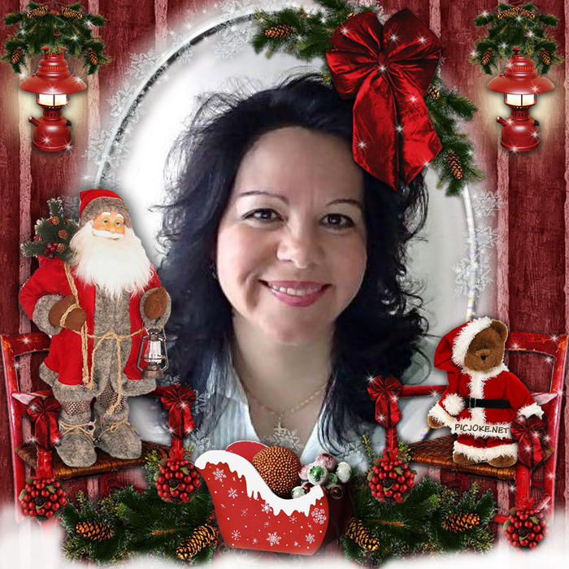
Imagens Internet
Texto: Autor Desconhecido
Música: Enya-We Wish You a Merry Christmas
Formatação: Olga Lopes
lopesolg@gmail.com
www.facebook.com/olga.lopes.16
www.sergrasan.com/olgalopesslides
www.youtube.com/user/olgagomeslopes

